Slide 1



TIẾNG VIỆT 1

Slide 2


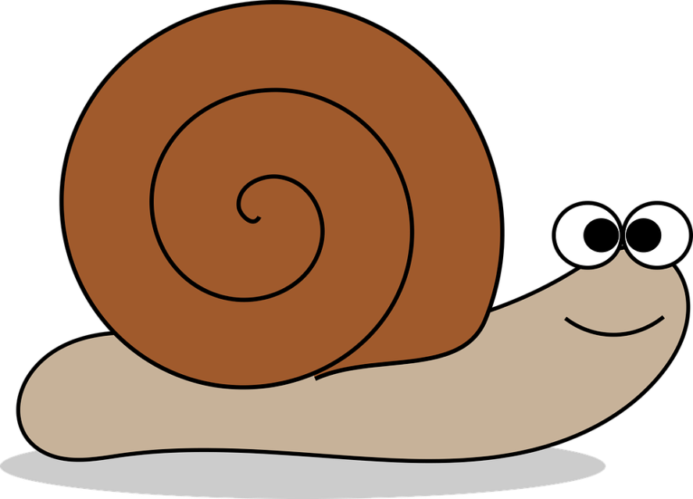
Khởi động
Chợ có cá.
cá rô
chữ số
Notes:
Click vào con vật để ra nội dung

Slide 3


Nam tô bức tranh cây tre.
Nam tô bức tranh cây tre.

Slide 4


BÀI 22:
T t Tr tr

Slide 5

t
t
ô
tô
t
t
t
tá
tạ
tẻ

Slide 6
tr
tr
e
tre
tr
tr
tr
trê
trò
trổ

Slide 7
So sánh
t
t
tr
t
r

Slide 8
t
tr
t
ô
tr
e
tô
tre
t
t
t
tr
tr
tr
tá
tạ
tẻ
trê
trò
trổ

Slide 9
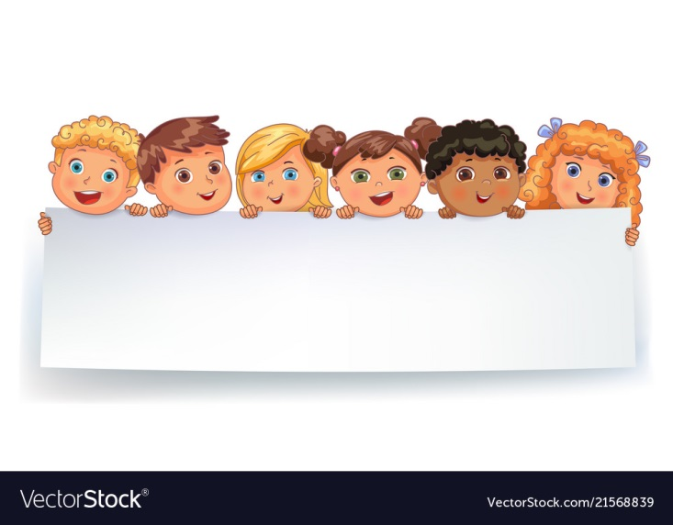


Thư giãn nào!

Slide 10
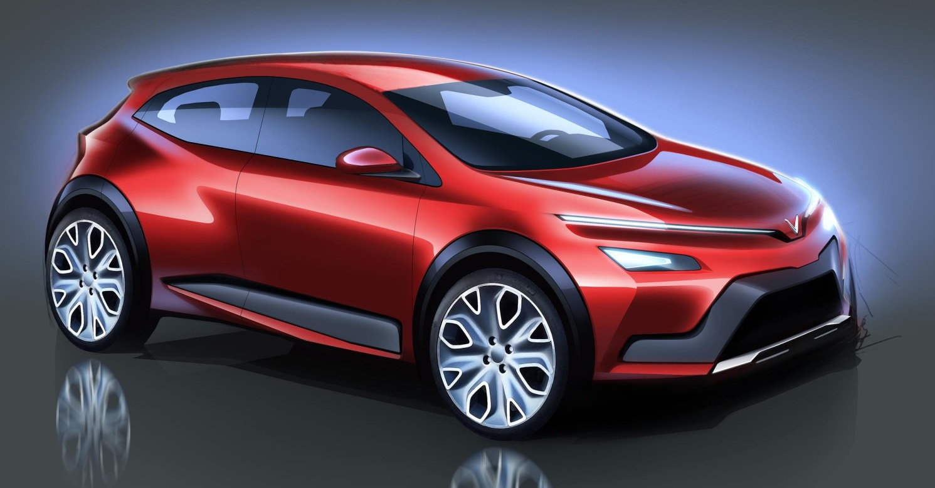
t
ô tô

Slide 11
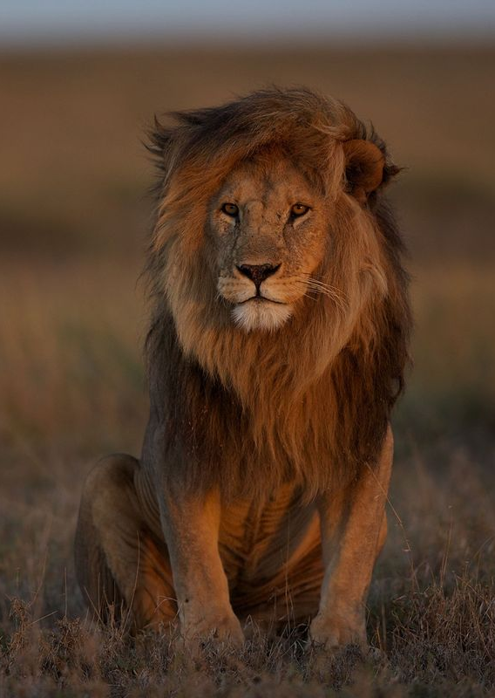
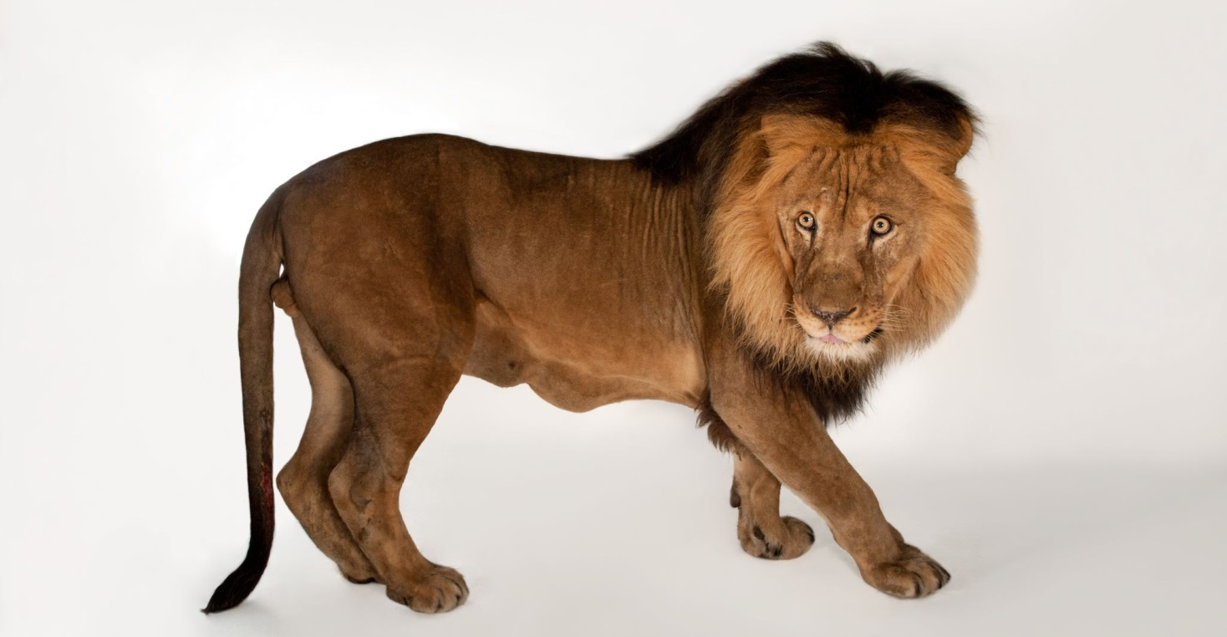
sư tử
t

Slide 12
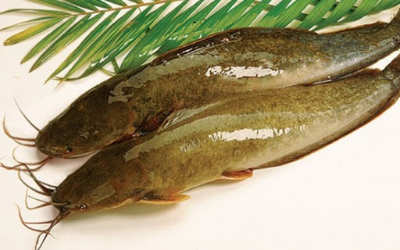
cá trê
tr

Slide 13

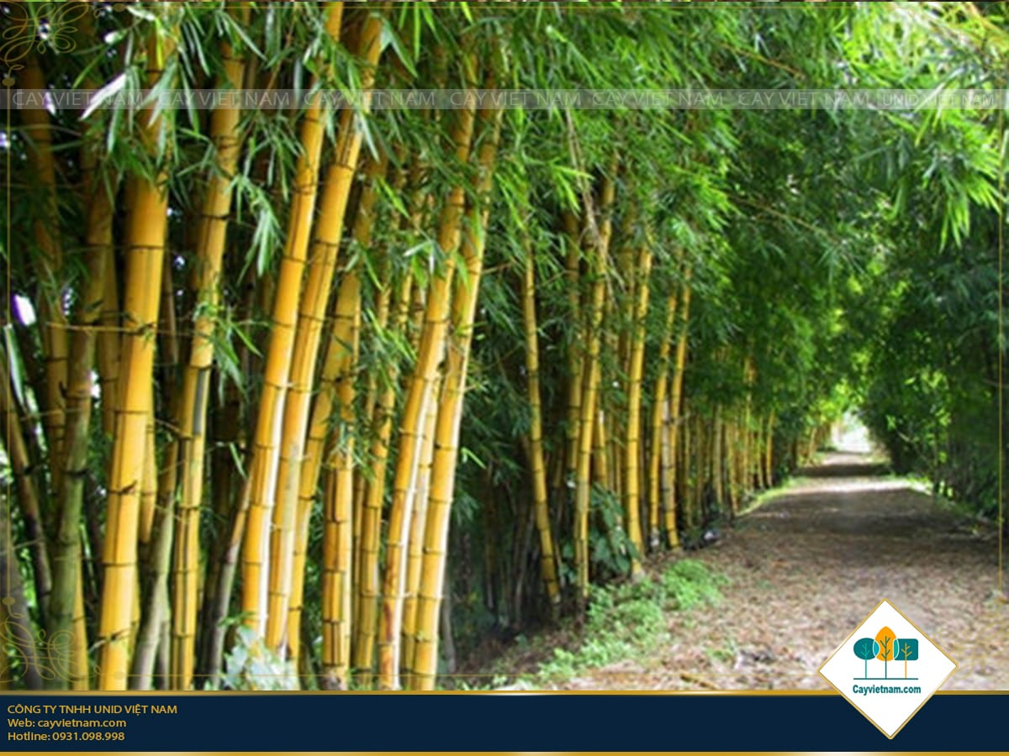
tr
tre ngà

Slide 14

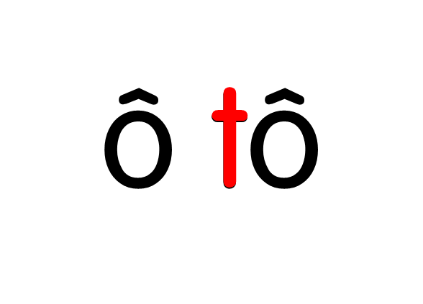


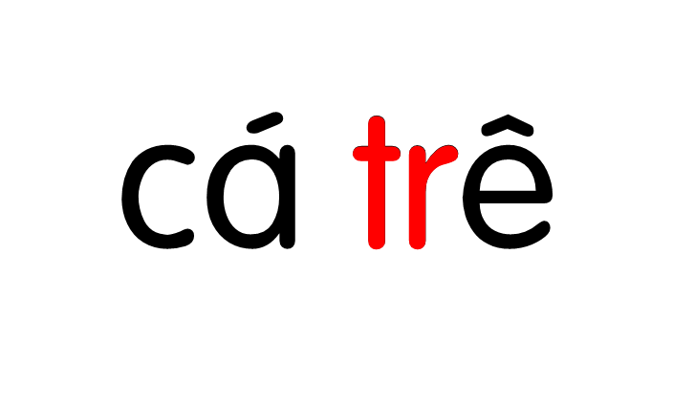


Slide 15
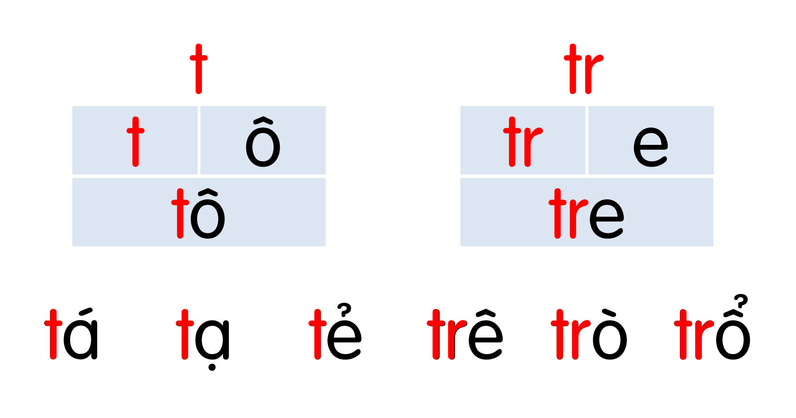

Slide 16

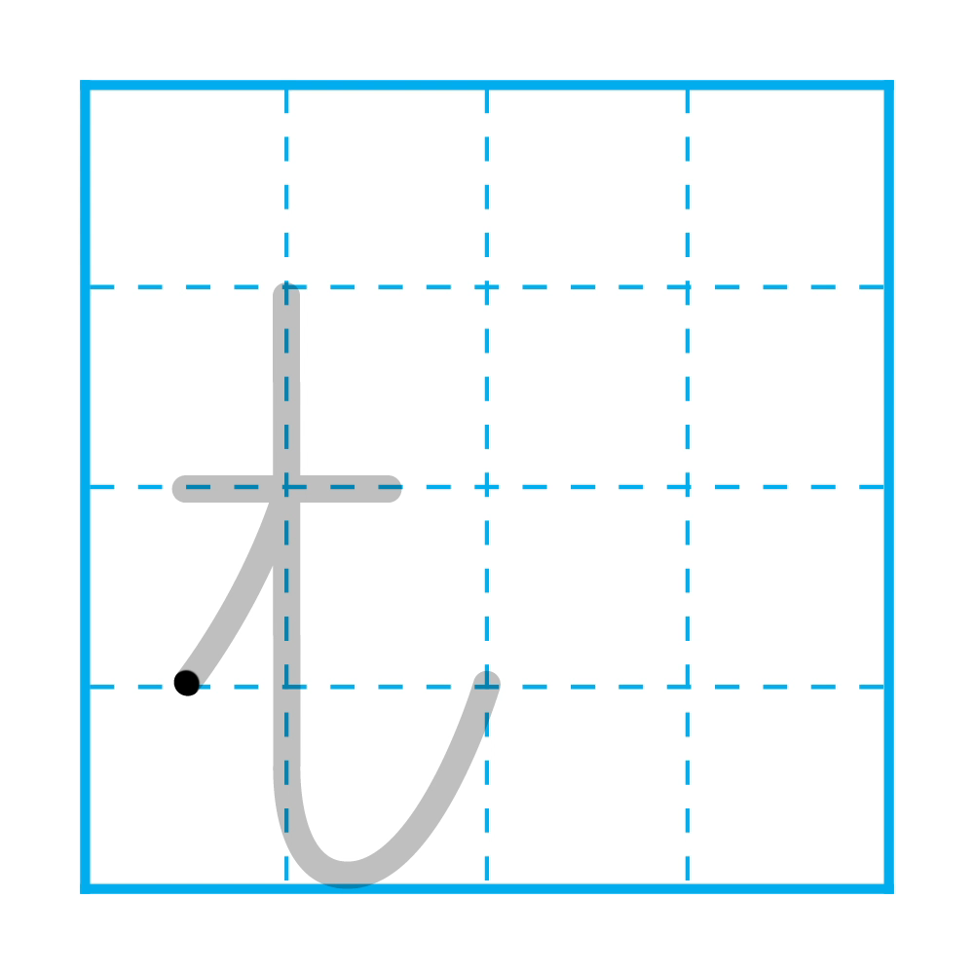

Slide 17
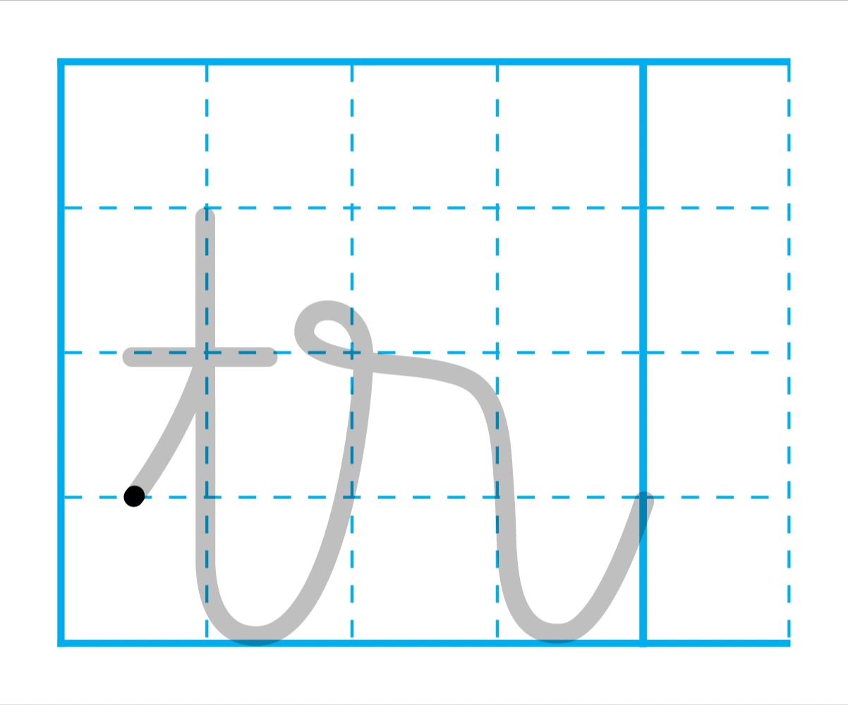

Slide 18
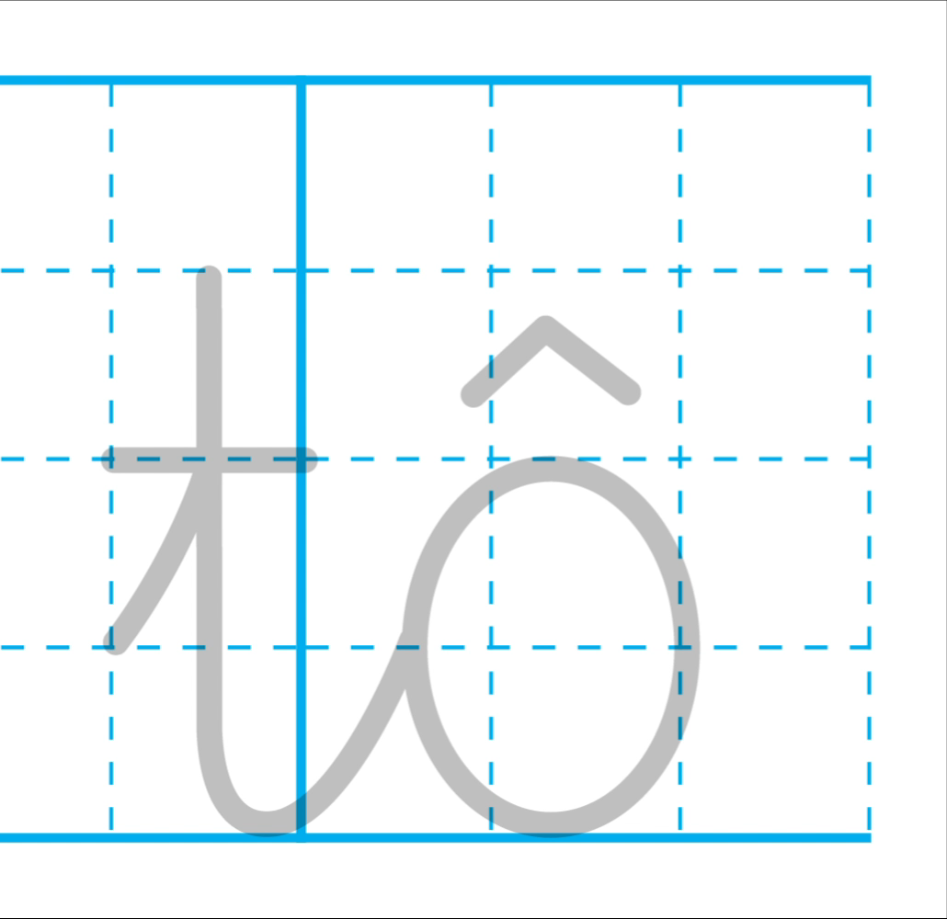

Slide 19
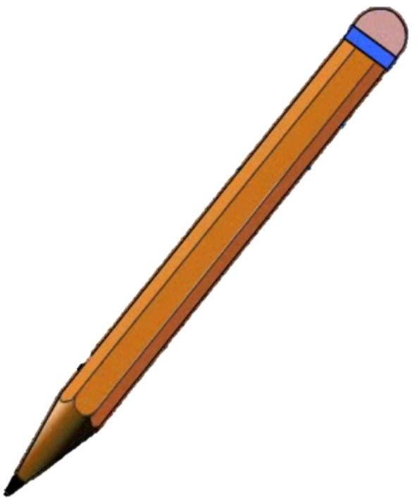



Λɐ

Slide 20


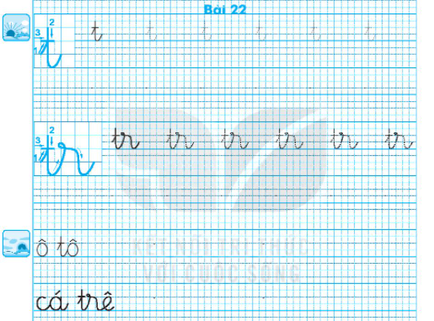

Trang 18

Slide 21


1
2
Hà tả hồ cá. Hồ to, có cá mè, cá trê, cá rô.
Hà tả hồ cá. Hồ to, có cá mè, cá trê, cá rô.

Slide 22
Hà tả hồ cá. Hồ to có cá mè, cá trê, cá rô.

Slide 23
tả
to
cá trê

Slide 24
Hà tả hồ cá. Hồ to, có cá mè, cá trê, cá rô.

Slide 25

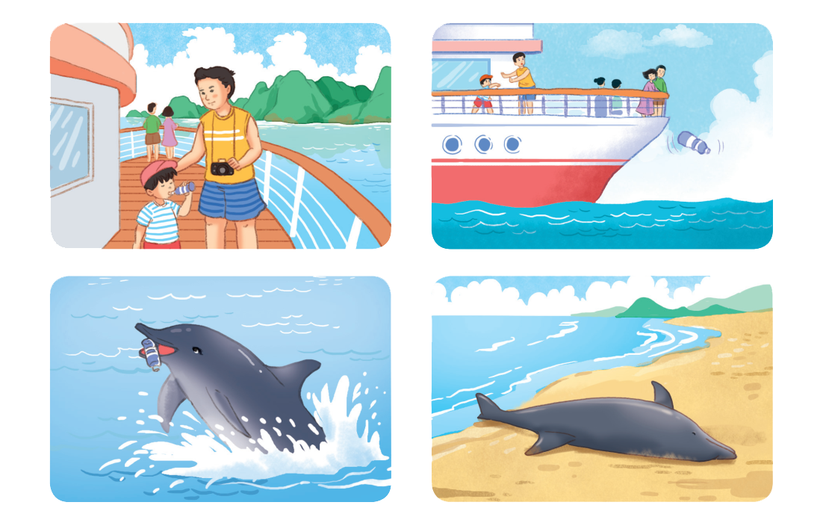
Bảo vệ môi trường

Slide 26


Slide 27

Nói tiếng hoặc từ có âm t hoặc tr.
Đâu là âm hôm nay chúng ta học?
Tr
m
tr
s
t
T
n
r
Notes:
Click vào từng ô để ra đáp án
Enter để ra câu hỏi 2

Slide 28
Dặn dò

